Slide 1

数学建模经验交流

Slide 2
什么是数学建模竞赛？
竞赛内容：题目由工程技术、管理科学中的实际问 题简化而成，没有事先设定的标准答案，但留有充 分余地供参赛者发挥其聪明才智和创造精神。
竞赛形式：三名大学生组成一队，可以自由地收集 资料、调查研究，使用计算机、互联网和任何软件， 在三天（美赛四天）时间内分工合作完成一篇论文。
评奖标准：假设的合理性、建模的创造性、结果的正 确性、文字表述的清晰程度。
竞赛宗旨：创新意识 团队精神 重在参与 公平竞争

Slide 3
数学建模的一般步骤
模型准备
模型假设 模型建立
模型检验
模型分析
模型求解
模型应用

Slide 4
建模究竟在干什么？
一句话概括：
一个实际问题+若干数学模型+结论=论文展现
数学技能的综合训练，
自主学习与创新实践的体验

Slide 5
比赛时间
4月 网络挑战赛
5月初 深圳杯，省赛
9月初 国赛（CUMCM）
2月 美赛（MCM/ICM）

Slide 6
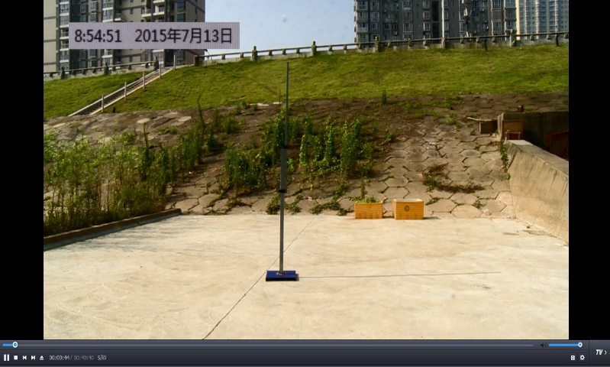
数学建模竞赛 E.G.
15年国赛：太阳影子定位
（根据已给出的影子随时间变化的信息，确定该地点的方位及时间）
非线性曲线拟合
敏感性分析
视频处理技术
优化模型
转化思想
逐层遍历
模拟退火

Slide 7
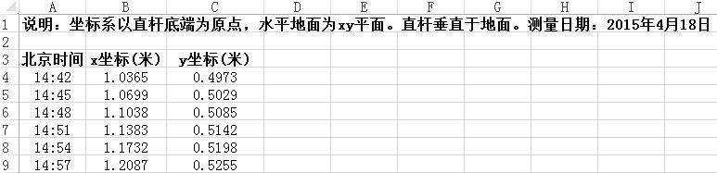
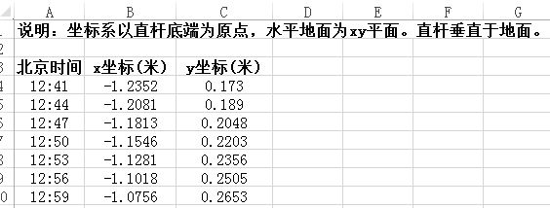
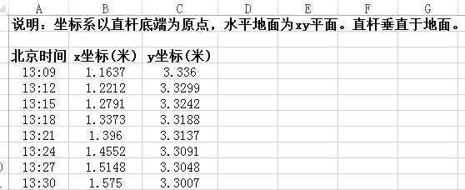
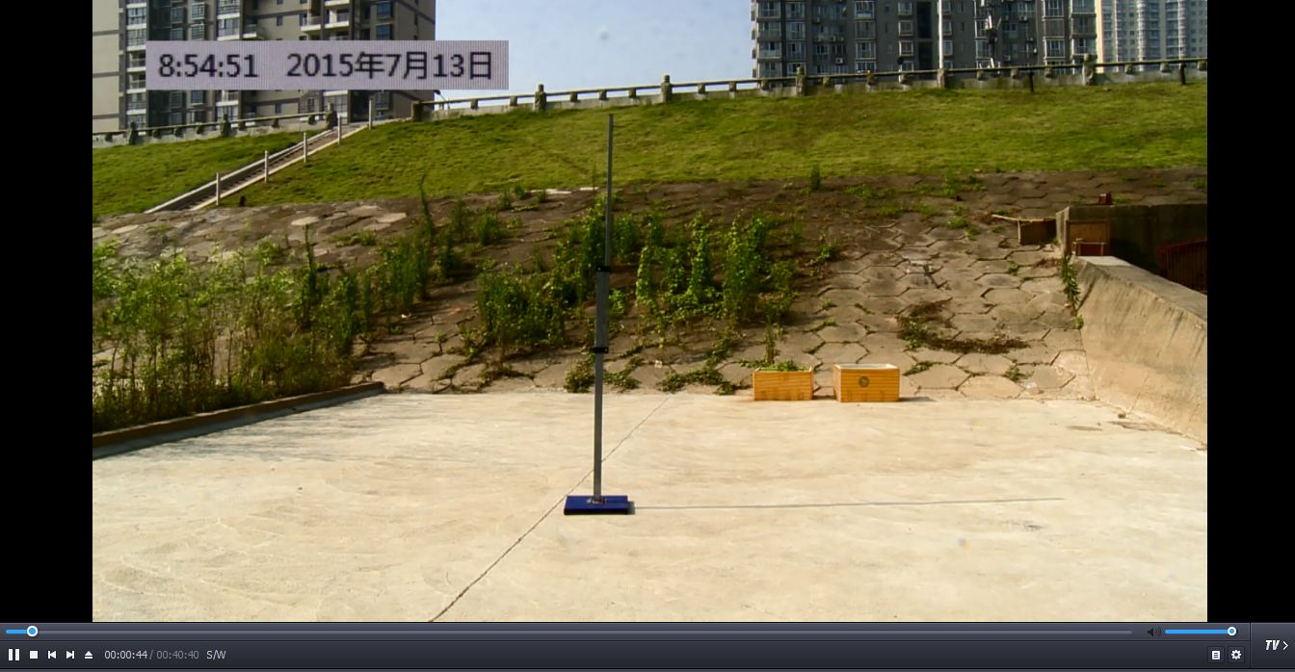

Slide 8
数学建模竞赛的准备内容
1）了解建模的基本概念和方法
2）建模过程中常用的数学方法,主要有：
计算方法(如数值微分和积分、微分方程数值解)，
优化方法(如线性、非线性规划)，
数理统计(如假设检验、回归分析)，
图论(如最短路)等
重点理解知道实际问题与这些数学知识之间的对应关系以及用它们建立模型的方法；模型求解基本上使用算法编程实现；注意建模思想方法的培养

Slide 9
数学建模竞赛的准备内容
3）数学软件的用法，如 MATLAB，LINGO,SPSS等。
4）历届赛题的研讨。
5）撰写数学建模论文的练习。

Slide 10
关于组队
建模+编程+写作
可以跨专业，跨学院，但并不是一定要跨专业
建模：数学基础，掌握基本模型，理解算法
编程：编程基础，通过应用软件编程求解模型
写作：熟悉科技论文写作风格，掌握基本排版方法（摘要需尤为重视，美赛写作英语需较好）
合作至关重要，各有分工，共同讨论，思路整合

Slide 11
赛前准备
场地：能聚在一起，适合讨论，电源+校园网
各自电脑：安装好MATLAB等必要软件，统一Word或WPS版本，用同一种doc及docx编辑器
建立三人QQ群，便于交流
建一个网盘，文件资料保持同步分享
提前准备好源代码，写作模板，LaTeX排版模板等并能修改
模拟

Slide 12
比赛过程
选题
分析题意
分头查阅资料， 共同讨论，
初步思路
书写论文
模型完成一部分，开始模型求解，逐步推进
建立模型

Slide 13
一些体会
在建模常见四大类型问题中（优化，评价，预测，仿真），优化类问题非常多，优化模型及算法应用面很广，可以多看看
论文尤为重要，是所有工作内容的最终展示；论文层次分明，并且要多用图表增强表现力；摘要更是极为关键，要反复修改
选题先不要着急，最好把每道题都申一遍，好好看看究竟适合做哪道题；但是如果真遇到瓶颈，考虑充分后换题也要果断
要认真阅读参赛时的说明，有很多的注意事项

Slide 14
常用的软件工具（建模编程方面）
MATLAB : 科学计算，最优化求解，微分方程求解，统计分析，编程、绘图，结果可视化,模拟仿真（功能非常强大，可实现大部分功能要求）
MATHEMATICA
符号运算、科学计算，最优化求解，微分方程求解，统计分析，编程
SPSS/SAS
统计分析（SPSS建模基本够用，热爱数据分析用SAS）
LINGO/LINDO
最优化求解，擅长处理优化类问题

Slide 15
常用的软件工具（论文写作方面）
排版软件：MS word WPS LATEX(适用美赛)
Math Type——论文中的公式
Adobe Acrobat——用于编辑pdf
VISIO——用于画流程图
ORIGIN——专业绘图软件

Slide 16
推荐资料
相关书籍
《数学模型》第四版，姜启源
看各种模型，了解各种模型如何运用在不同问题中，培 养数学思维，了解建模方法
《数学建模算法与应用》，司守奎
看各种算法，了解数学建模需要用的算法，根据所需要的算法，学会相应程序
《正确写作美国大学生数学建模竞赛论文》Jay Belanger
美赛写作方法，英文表达习惯
《算法大全》：提前熟悉，保证遇到问题能够找到相应模块

Slide 17
推荐资料
网络资源
学校图书馆：中国知网，万方等等
论坛：数学中国，校苑数模等等
搜索引擎：Google学术等等，注意使用高级搜索功能
推荐公开课：清华大学 数学模型-现实世界的理性视角
多读优秀论文

Slide 18
谢谢大家！！
祝大家在建模中取得好成绩！！

